Slide 1
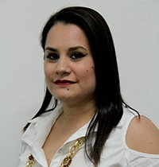
Lic. Mary Carmen Alamina Rodríguez
Coordinadora de Transparencia y Acceso a la Información Pública
Correo electrónico: marycarmenrodriguez@villahermosa.gob.mx
Coordinación de Transparencia y Acceso a la Información Pública y Módulo de Transparencia
de Acceso a la Información de la COTAIP
Correo Institucional:
ctai@villahermosa.gob.mx
Domicilio:
Calle José María Morelos y Pavón #151 esq. Progreso Col. Atasta de Serra, C.P. 86100
Villahermosa, Tabasco
Atención al Público:
De lunes a viernes de 8:00 a 16:00 hrs.
Teléfono Directo:
3 16 63 24

